Slide 1
ОТЧЕТ О РЕАЛИЗАЦИИ КРАЕВОЙ ИННОВАЦИОННОЙ ПЛОЩАДКИ ЗА 2022 ГОД Тема инновационной программы: «Психолого-педагогическое сопровождение формирования осознанного родительства в молодой семье на основе технологии фасилитации» Образовательная организациия: Муниципальное автономное дошкольное образовательное учреждение Центр развития ребенка детский сад №4 ст. Павловской МО Павловский район
КРАЕВАЯ ИННОВАЦИОННАЯ ПЛОЩАДКА
КИП 2021

Slide 2
ЗАДАЧИ НА 2022г.
ЦЕЛЬ:
разработка и реализация фасилитативных технологий
взаимодействия
образовательной организации с семьей
реализация серии трансляционных мероприятий, направленных на диссеминацию и масштабирование результатов деятельности КИП
организация партнерских союзов, реализация сетевого взаимодействия с различными организациями муниципалитета, края, федерации
тиражирование продуктов инновационной деятельности, организация Ресурсного центра, транслирование инновационного опыта, информационное и методическое сопровождение профессионального роста педагогов посредством различных форм медиаобразования, ЦОР
внедрение в практику инновационной модели совершенствования профессионального мастерства (компетенций) и системы профессионального роста педагога

Slide 3
ИННОВАЦИОННОСТЬ
разработана программа тренингового обучения педагогов-фасилитаторов
организация направленного психолого-педагогического сопровождения молодой семьи (сценарии встреч, выстроенные на фасилитативной основе)
установлена возможность эффективного использования методов фасилитации во взаимодействии с родителями, направленными на повышения их педагогической компетентности
обоснована структура готовности к фасилитации у педагогов, включающая эмоциональный, поведенческий и когнитивный компоненты, каждый из которых имеет структурносодержательные характеристики

Slide 4
МОДЕЛЬ МЕТОДИЧЕСКОГО СОПРОВОЖДЕНИЯ ПРОФЕССИОНАЛЬНОГО РОСТА ПЕДАГОГОВ
МОДЕЛЬ МЕТОДИЧЕСКОГО СОПРОВОЖДЕНИЯ ПРОФЕССИОНАЛЬНОГО РОСТА ПЕДАГОГОВ
СЕТЕВОЕ ВЗАИМОДЕЙСТВИЕ
ресурсный центр
сетевой
педагогический
клуб
медиа-школа
выездная «Шола наставника»
ЦОР

Slide 5
МОДЕЛЬ МЕТОДИЧЕСКОГО СОПРОВОЖДЕНИЯ ПРОФЕССИОНАЛЬНОГО РОСТА ПЕДАГОГОВ
ПОКАЗАТЕЛИ ЭФФЕКТИВНОСТИ ИННОВАЦИИ
оценки профессиональных компетенций
содержательный
научно-методический
программно-целевой
программные документы, договоры о сетевом взаимодействии, Положение о сетевом взаимодействии, сетевое наставничество в рамках деятельности Ресурсного центра, нормативно-правовая документация, регламентирующая деятельность КИП
внедрение модели повышения уровня профессиональных компетенций педагогов, технологий фасилитации, формирование и развитие заданных качеств педагога-фасилитатора, сопровождение развития профессиональных компетенций педагогов,активное сетевое взаимодействие
новые формы методического сопровождения повышения профессиональных компетенций педагогических работников, педагогических компетенций родителей
рост компетенций педагога в соответствии с перечнем качеств педагога-фасилитатора, высокий уровень вовлеченности, мотивации к внедрению инновационных технологий

Slide 6
Программа по подготовке педагогов-фасилитаторов Сборник методического материала для работы с родителями
наличие продукта инновационной деятельности, готового к тиражированию
масштабность сетевого взаимодействия
и дессеминации
МАДОУ ЦРР детский сад №2 МО Усть-Лабинский р-н МБДОУ детский сад №4 ГО г.Уфа респ. Башкортостан
МБДОУ ДС "Радуга" г. Сурск Пензенская обл.
МБДОУ Логовской д/с о/в «Зернышко» Первомайский р-н, Алтайский край
ДОУ МО Павловский район
МАОУ СОШ №2
им. И.М.Суворова
РИМЦ
МБОУ ДО ЦДТ
АСИ СМАРТЕКА
сетевое наставни-чество
медиаобразование
сетевые секции и дискуссионные площадки
мастер-недели
конференции
ресурсные лаборатории

Slide 7
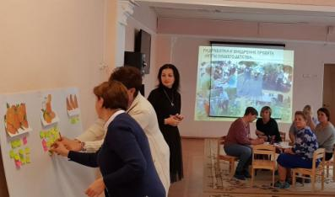
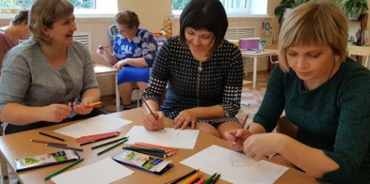
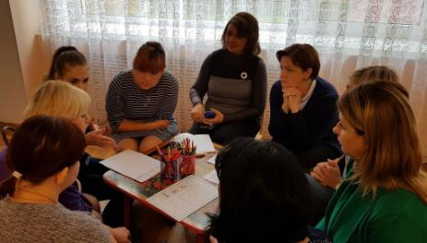
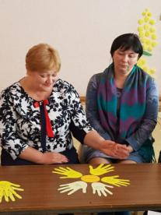
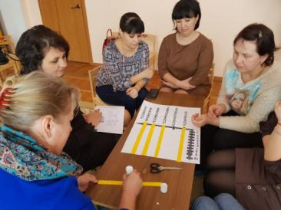
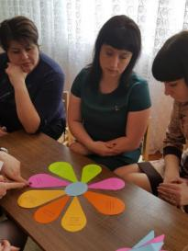
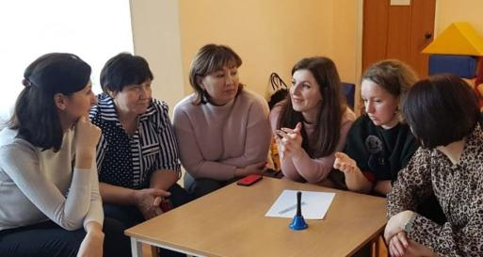
реализация сетевого взаимодействия
транслирование инновационного опыта

Slide 8
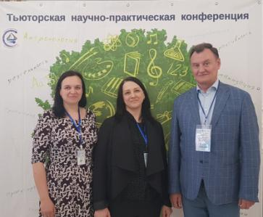
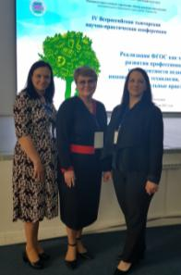
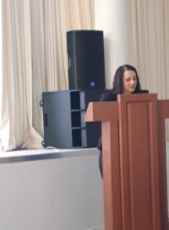
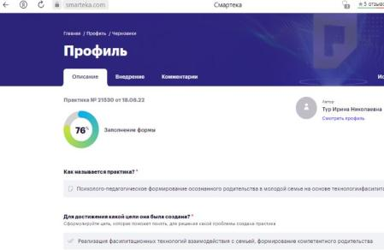
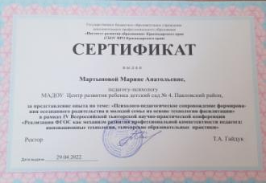
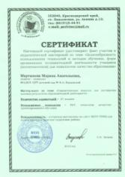
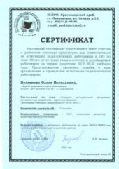
транслирование инновационного опыта

Slide 9
Муниципальное автономное дошкольное образовательное учреждение Центр развития ребенка детский сад №4 ст. Павловской МО Павловский район 352040, Краснодарский край, Павловский район, станица Павловская, ул. Юных Ленинцев, 253 Телефон: 8(86191) 5-23-57 Эл.адрес: tsrrds4@yandex.ru Сайт ДОУ: http://ds4.uopavl.ru
БЛАГОДАРИМ ЗА ВНИМАНИЕ!
РАДЫ СОТРУДНИЧЕСТВУ!

